Slide 1
XÂY DỰNG BACKEND CHO HỆ THỐNG THI TRẮC
NGHIỆM TRỰC TUYẾN
Sinh viên: Huỳnh Đức Khoản
Giảng viên hướng dẫn: Nguyễn Thanh Tuấn

Slide 2
NỘI DUNG BÁO CÁO
01
Giới thiệu đề tài
Nêu sơ lược đề tài và lý do chọn đề tài.
02
Cơ sở lý thuyết
Công nghệ áp dụng vào một số thứ liên quan.
03
Vấn đề cần giải quyết
Nêu ra các vấn đề và sơ lượt cách giải quyết.
04
Kết quả ứng dụng
Trình bày kết quả của đồ án thuật toán.

Slide 3
GIỚI THIỆU ĐỀ TÀI
Ý nghĩa, tầm quan trọng, mục tiêu và lý do khi chọn đề tài
“
“
Ứng dụng cộng nghệ thông tin vào việc dạy học đã và đang trở thành xu thế phát triển nhằm nâng cao chất lượng đào tạo ở bật phổ thông và đại học, nhằm nâng cao và đổi mới phương pháp dạy học ở trường học, góp phần thay đổi cơ cấu nền giáo dục việt nam. Đã nhà có nhiều thành tựu công nghệ thông tin làm thay đổi nền giáo dục theo hướng tích cực và đã được chứng minh.
ÁP DỤNG CNTT VÀO DẠY HỌC LÀ MỘT VẤN ĐỀ THIẾT THỰC
Đây là xu hướng chung của thế giới và Việt Nam phải nhanh chón áp dụng.

Slide 4
MỤC TIÊU ĐỐI TƯỢNG
Mục tiêu, đối tượng và phạm vi nghiên cứu.
ĐỐI TƯỢNG NGHIÊN CỨU
MỤC TIÊU ĐỀ TÀI
Nodejs
Nodejs
API documents
01
01
01
Xây dựng bankend bằng nodejs để kết nối với CSDL.
Xây dựng bankend bằng nodejs để kết nối với CSDL.
Xây dựng được document bằng Swagger và openAPI.
MongoDB
Xây dựng một Rest API
02
02
Chức năng CRUD đầy đủ các đối tượng cần thiết cho một ứng dụng web có chức năng thi trắc ngiệm online.
Một hệ quản trị cơ sở dữ liệu NoSQL sử dụng trong đồ án.
Express
03
Express là một framework giành cho nodejs, hỗ rợ các phương thức HTTP và midleware.
03

Slide 5
CƠ SỞ LÝ THUYẾT
Cơ sở lý thuyết để xây dựng hệ thống backend
Là một nền tảng chạy trên môi trường V8 JavaScript runtime - một trình thông dịch JavaScript cực nhanh chạy trên trình duyệt Chrome.
Là 1 định dạng hoán vị dữ liệu nhanh. Chúng dễ dàng cho chúng ta đọc và viết
REST
NODE.js
MongoDB
JSON
Là một chuẩn web dựa vào các kiến trúc cơ bản sử dụng giao thức HTTP.
Là cơ sở dữ liệu hướng tài liệu, nó lưu trữ dữ liệu trong các document dạng JSON với schema động rất linh hoạt

Slide 6
VẤN ĐỀ CẦN GIẢI QUYẾT
Documents
Lưu trữ code cho thành viên khác.
Để các thành viên trong team có thể đọc hiểu.
Dùng github để chia sẻ và lưu trữ mã nguồn.
NODE.js
Kiểm thử ứng dụng
Ngôn ngữ chính phải sử dụng.
Dùng POSTMAN để giải quyết.
Server
Dùng heroku để deploy project.

Slide 7
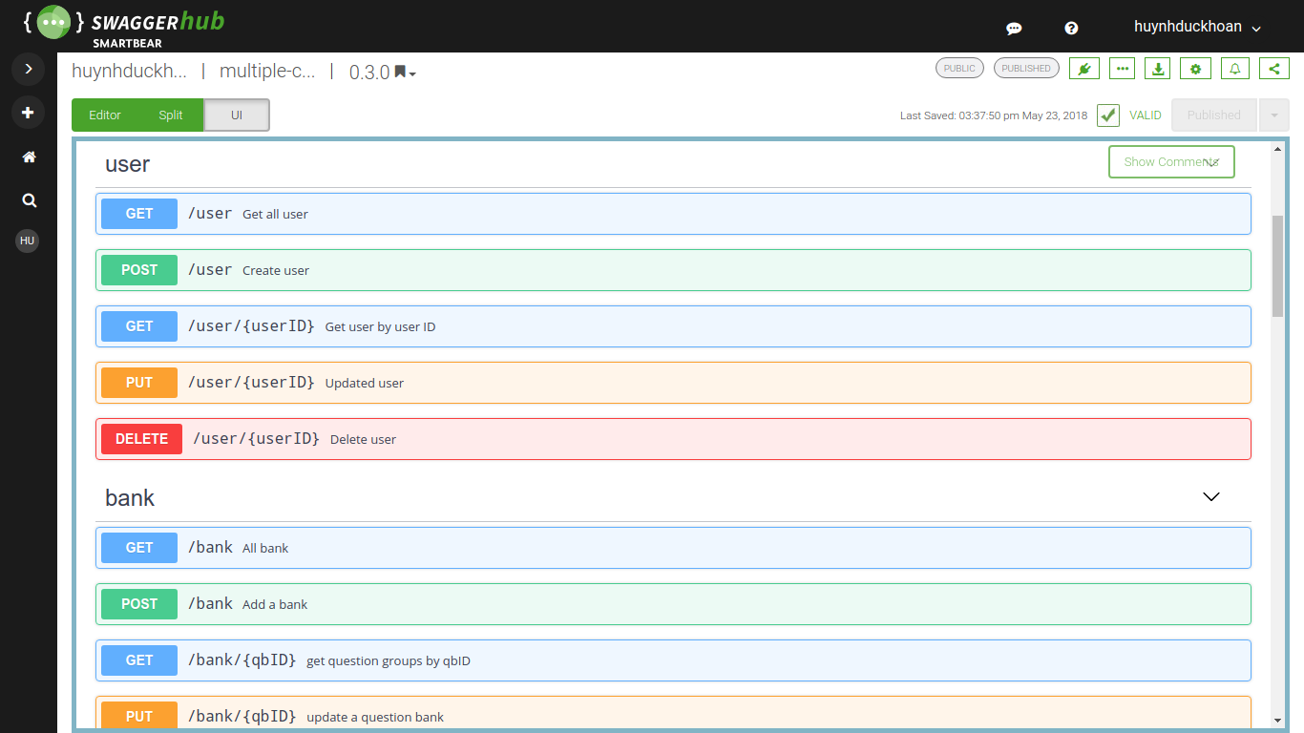
Documents
Sản phẩm sau môn
học.

Slide 8
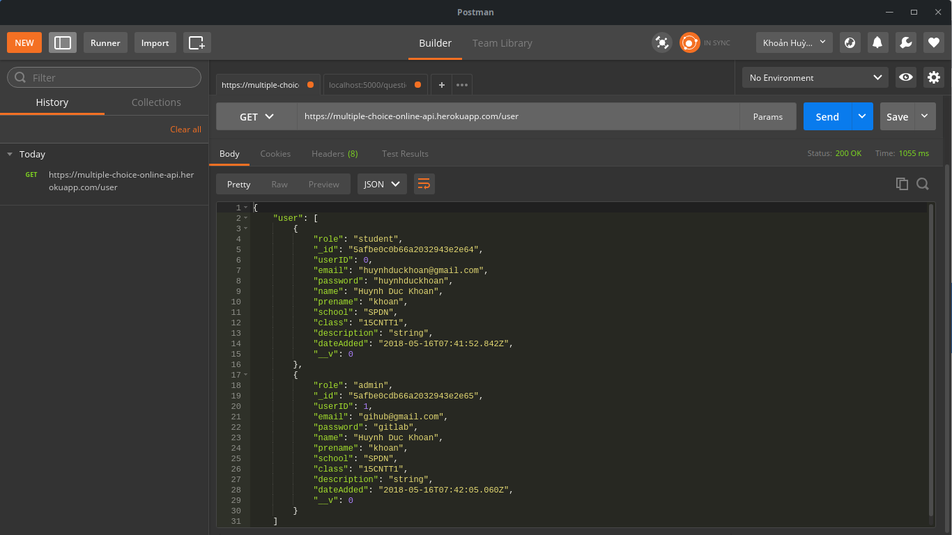
API
Sản phẩm sau môn
học.

Slide 9
Thank you
Cảm ơn đã chú ý lắng nghe.

